Slide 1
PHÒNG GIÁO DỤC VÀ ĐÀO TẠO ĐẠI LỘC TRƯỜNG TIỂU HỌC ĐOÀN NGHIÊN
BÀI THUYẾT TRÌNH GIÁO VIÊN DẠY GIỎI
Đề tài:
“ BIỆN PHÁP GIÚP HỌC SINH TIỂU HỌC SỬ DỤNG HIỆU QUẢ CHẤT LIỆU MÀU SÁP TRONG DẠY HỌC MÔN MĨ THUẬT THEO ĐỊNH HƯỚNG PHÁT TRIỂN NĂNG LỰC”
Người báo cáo: Trần Thị Bình
Đại Nghĩa, ngày 23 tháng 11 năm 2022

Slide 2
BIỆN PHÁP GIÚP HỌC SINH TIỂU HỌC SỬ DỤNG HIỆU QUẢ CHẤT LIỆU MÀU SÁP TRONG DẠY HỌC MÔN MĨ THUẬT THEO ĐỊNH HƯỚNG PHÁT TRIỂN NĂNG LỰC
C
Hiệu quả thực hiện giải pháp
C
Kết luận
A
Lý do chọn giải pháp
B
Nội dung giải pháp
D
Kết luận

Slide 3
A. LÝ DO CHỌN GIẢI PHÁP
- Dạy học Mĩ thuật theo định hướng phát triển năng lực
- Đối với môn Mĩ thuật: màu sắc là tiếng nói mạnh mẽ nhất, thu hút nhất
- Học sinh lựa chọn chất liệu sáp màu để vẽ màu

Slide 4
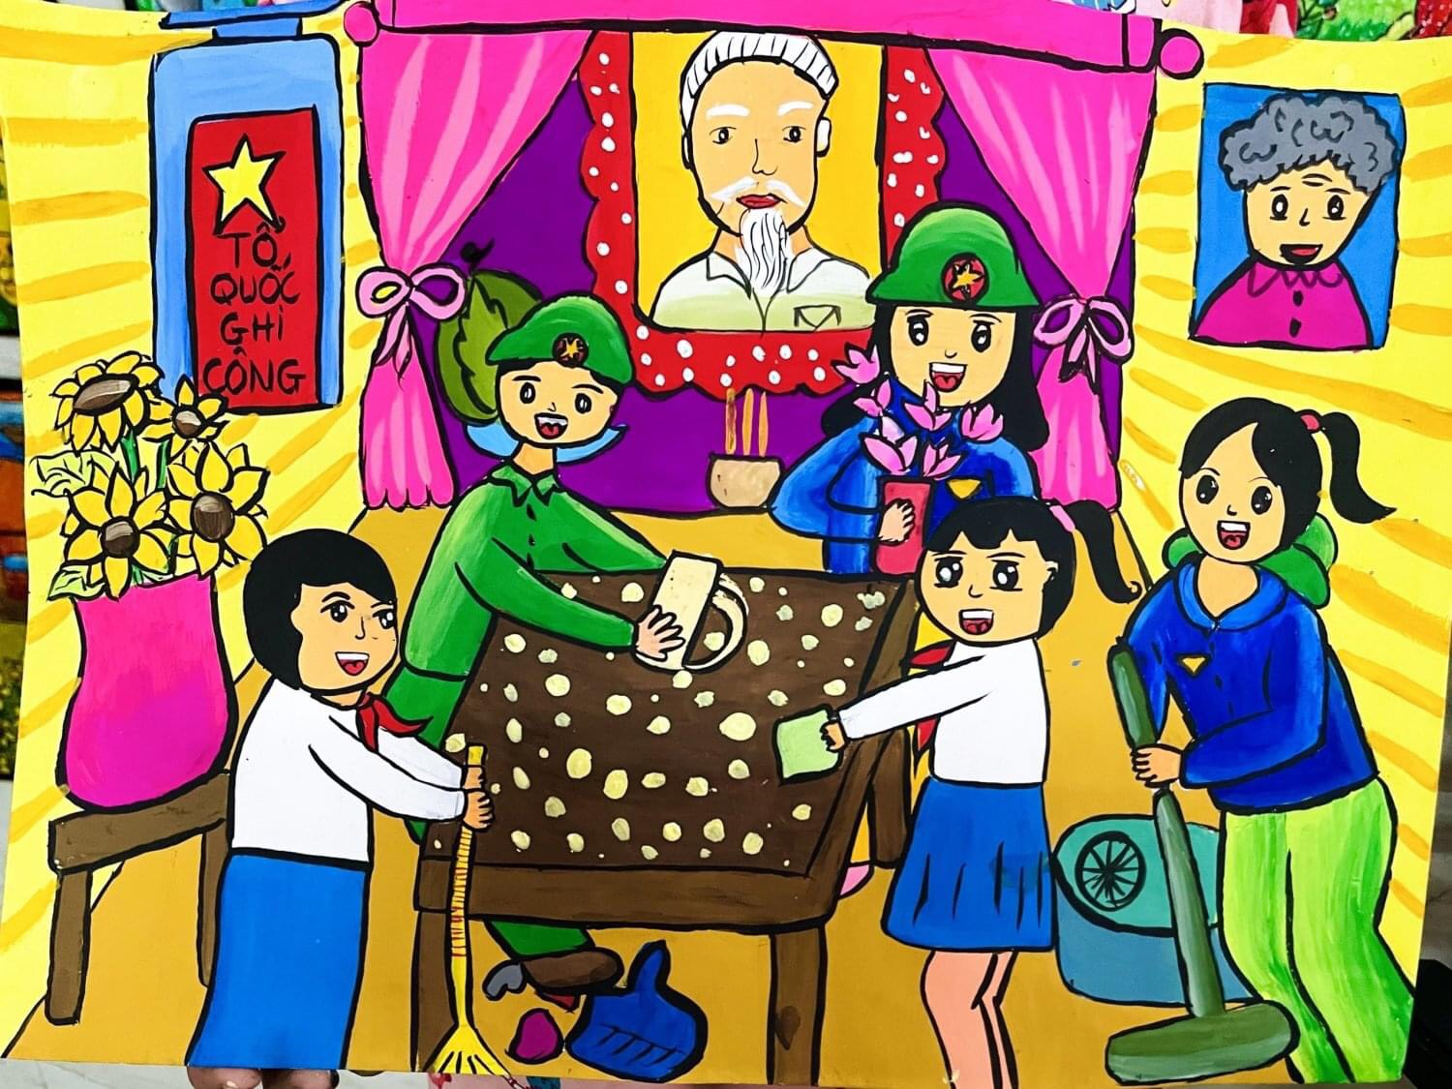
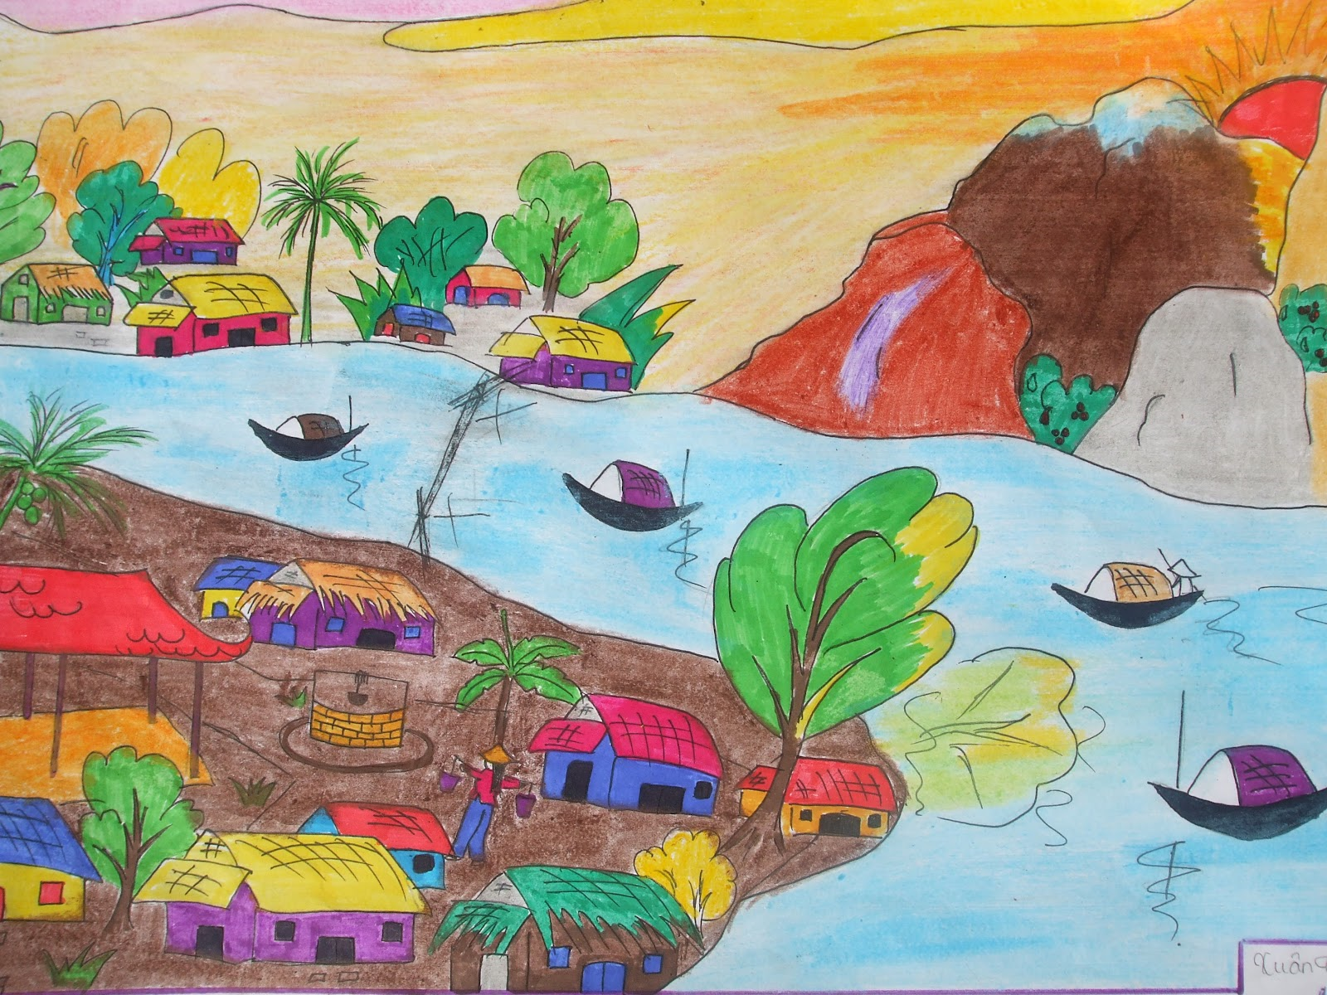
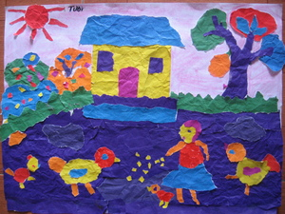
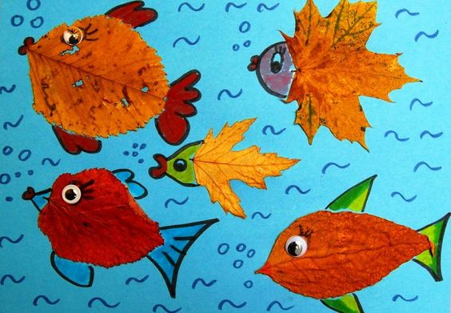
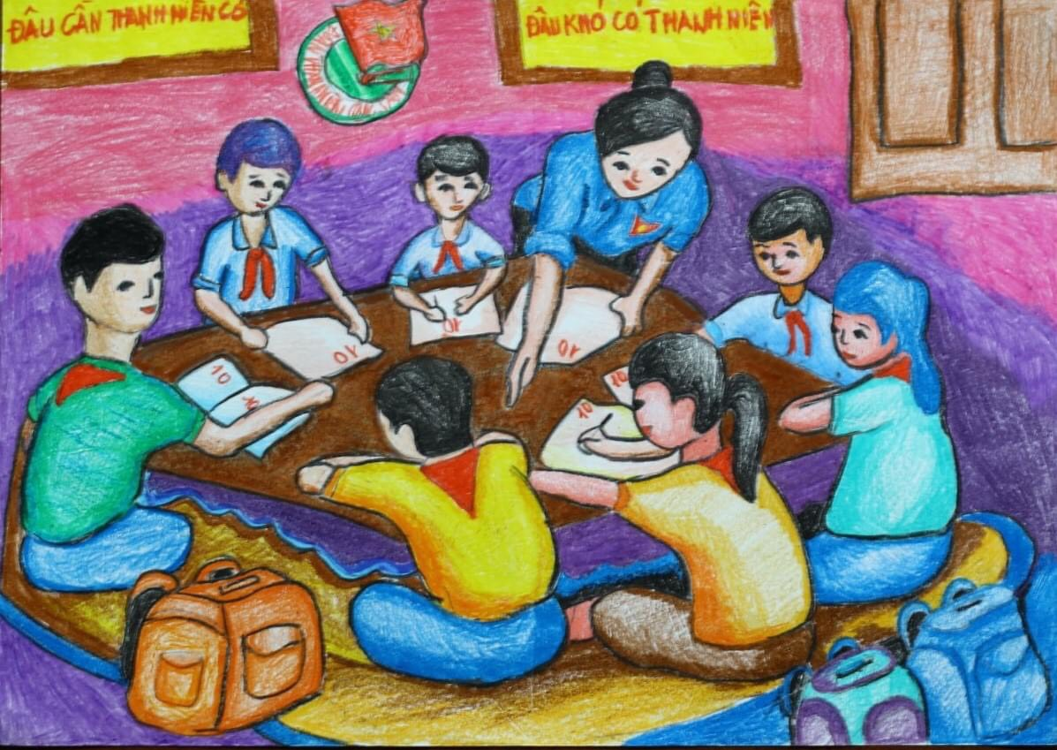
Sản phẩm với nhiều chất liệu

Slide 5
Thực trạng
1. Thuận lợi:
- Môn Mĩ thuật là môn học nghệ thuật, thu hút rất nhiều học sinh. Cho đến nay các trường đã có giáo viên dạy Mĩ Thuật, phong trào học Mĩ Thuật ngày càng một sôi nổi, hầu hết các em học sinh hào hứng với môn học và môn học đã được chú ý. Tất cả mọi người đã hiểu được đây là một môn học nghệ thuật. Vì vậy không ít giáo viên và học sinh, các bậc phụ huynh luôn coi trọng và đầu tư cho môn học. Qua đó các em thấy rằng Mĩ Thuật là môn học bổ ích, lý thú và tươi vui, có tính giáo dục đạo đức, thẩm mĩ cao và là môn học bổ trợ tích cực cho các môn học khác. Vì thế các em đón nhận tiết học một cách nhiệt tình và hào hứng.
- Giáo viên dạy Mĩ Thuật luôn được sự quan tâm của nhà trường, của ngành cấp trên, đặc biệt là lãnh đạo nhà trường thường xuyên động viên, khuyến khích giáo viên áp dụng phương pháp mới vào giảng dạy, luôn tạo mọi điều kiện để giáo viên an tâm công tác và thực hiện tốt nhiệm vụ được giao. Giáo viên nhiệt tình, yêu nghề, mến trẻ, có kinh nghiệm và năng lực chuyên môn.

Slide 6
Khó khăn
* Về phía giáo viên:
- Trang thiết bị phục vụ môn học chưa được đầu tư thoả đáng, chưa đủ đáp ứng nhu cầu cho dạy - học Mĩ Thuật, chưa có phòng chức năng dành cho môn Mĩ Thuật, chưa có các tài liệu tham khảo,... để phục vụ cho môn Mĩ thuật. Mặt khác, có một số trường còn xem Mĩ Thuật là môn phụ, ít quan tâm đến kiểm tra đánh giá chất lượng, xem dạy học Mĩ Thuật là bề nổi, có tính chất phong trào.
* Về học sinh:
- HS ít được phụ huynh quan tâm về mua sắm màu và đồ dung học tập để vẽ. Vì thế khi đến tiết Mĩ Thuật rất nhiều em không có màu để thực hành. Bên cạnh đó, học sinh chưa thực sự biết nhiều về các chất liệu màu dùng để vẽ của môn Mĩ Thuật. Không phải học sinh nào cũng sẵn sàng sáng tạo khi mà bản thân chưa chuẩn bị đầy đủ đồ dùng học tập và các kĩ thuật để vẽ màu của môn học.

Slide 7
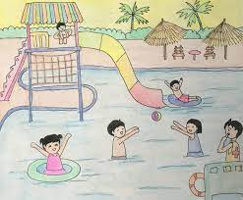
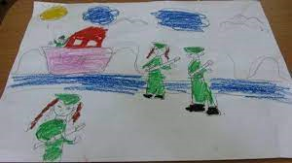
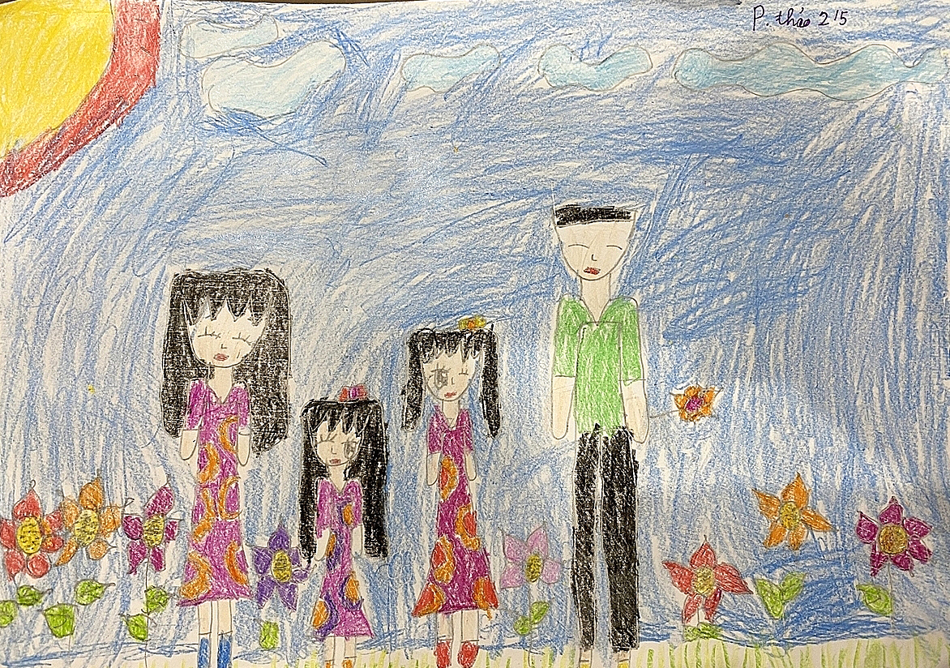
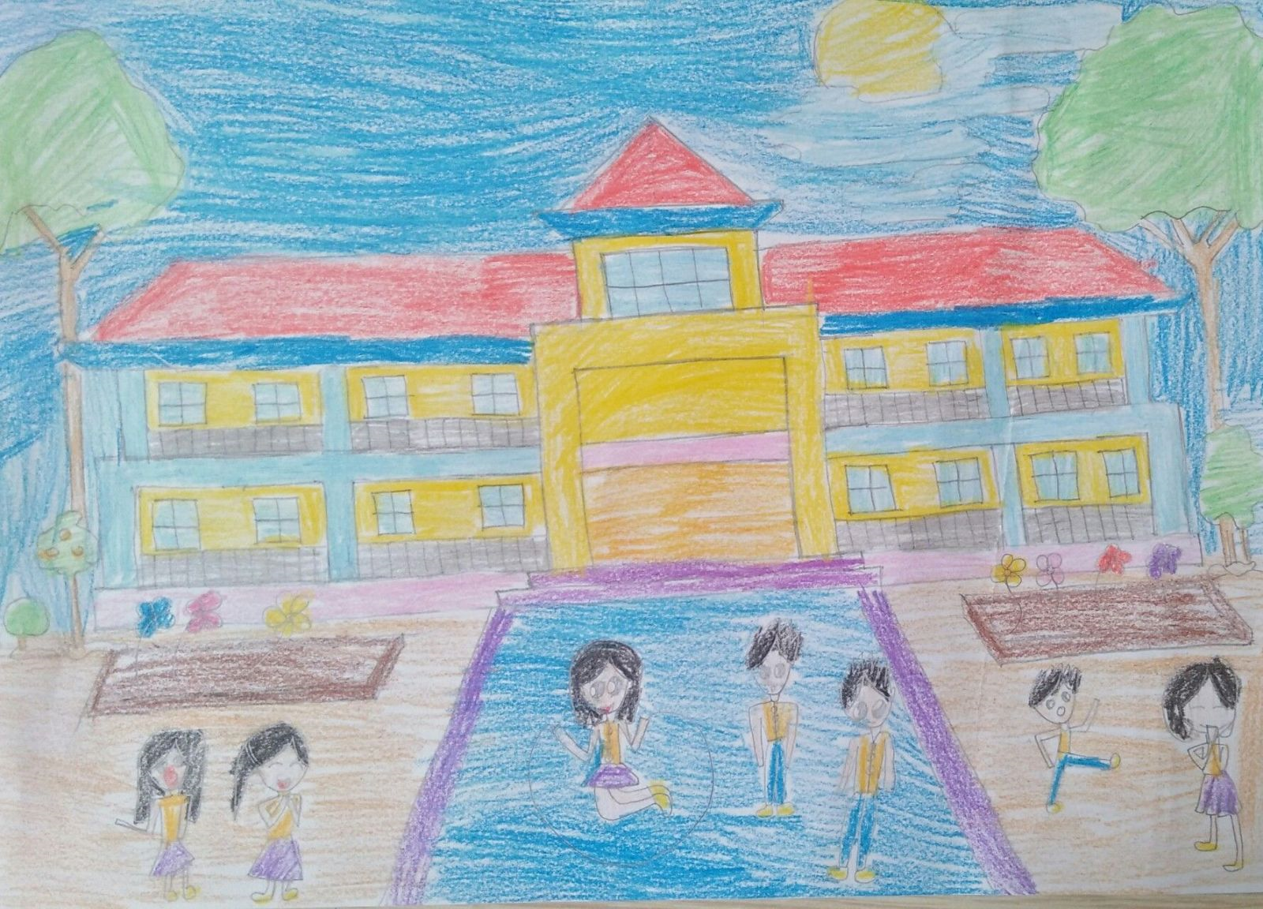
Sản phẩm của học sinh khi chưa áp dụng biện pháp

Slide 8
C. KẾT QUẢ KHI CHƯA THỰC HIỆN BIỆN PHÁP
Kết quả khảo sát hiệu quả sử dụng màu sáp trong học tập môn Mĩ thuật
( Tháng 9/2022)
Tổng số học sinh | HS sử dụng chất liệu màu sáp | Các kĩ năng vẽ màu sáp | Khối 1 | Khối 2 | Khối 3 | Khối 4 | Khối 5
 |  | Biết cầm bút đúng kiểu | 30% | 35% | 40% | 65% | 80%
481 | 481 | Cách viền màu sáp | 30% | 34% | 41% | 60% | 90%
 |  | Các kĩ thuật vẽ màu sáp | 25% | 31% | 40% | 52% | 65%

Slide 9
1. Hướng dẫn HS chọn màu
5.Một số kĩ thuật vẽ màu sáp
B. MỘT SỐ BIỆN PHÁP
4. Cách trộn màu
2.Hướng dẫn HS cách cầm bút
3. Hướng dẫn viền màu

Slide 10
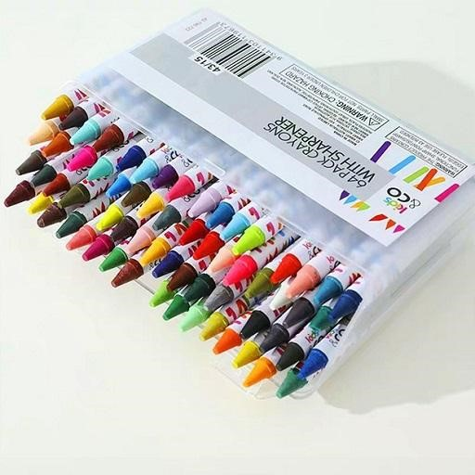
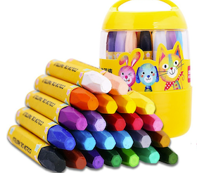
1. Hướng dẫn học sinh cách chọn màu: Một số màu vẽ thông dụng

Slide 11
2. Cách cầm bút: Có 2 cách cầm bút : a/ Cầm bút truyền thống

Slide 12
b/ Cách cầm bút sát ngòi

Slide 13
3. Cách viền màu: Bài vẽ có sử dụng cách viền màu trước khi vẽ

Slide 14
4. Cách trộn màu: Bài vẽ sử dụng sáng tạo phương pháp trộn màu

Slide 15
Một số kĩ thuật vẽ màu sáp
Kĩ năng di màu
Kĩ năng chà màu

Slide 16
Kĩ năng vẽ đậm nhạt
Kĩ năng chấm màu
Kĩ năng tạo nét

Slide 17
Kết hợp giữa màu sáp và màu bút lông, chất liệu khác:

Slide 18
Sản phẩm có sử dụng màu sáp để tạo màu nền và phông.
Chủ đề: Cuộc sống quanh em ( lớp 5)

Slide 19
Kết quả khảo sát hiệu quả sử dụng màu sáp trong học tập môn mĩ thuật
Sau khi áp dụng biện pháp
Tổng số học sinh | HS sử dụng chất liệu màu sáp | Các kĩ năng vẽ màu sáp | Khối 1 | Khối 2 | Khối 3 | Khối 4 | Khối 5
 |  | Biết cầm bút đúng kiểu | 70% | 73% | 80% | 90% | 93%
491 | 490 | Cách viền màu sáp | 70% | 70% | 85% | 89% | 96%
 |  | Các kĩ thuật vẽ màu sáp | 65% | 72% | 84% | 91% | 95%

Slide 20
Bài học kinh nghiệm
Một là, hướng dẫn học sinh lựa chọn chất liệu màu sáp và đạt chuẩn, phù hợp với lứa tuổi tiểu học.
Hai là, hướng dẫn học sinh cách cầm bút màu sáp.
Ba là, phương pháp viền màu quanh hình vẽ trước khi tô màu sáp.
Bốn là, phương pháp pha trộn màu.
Năm là, hướng dẫn một số kĩ thuật vẽ màu sáp

Slide 21
D. KẾT LUẬN

